Slide 1
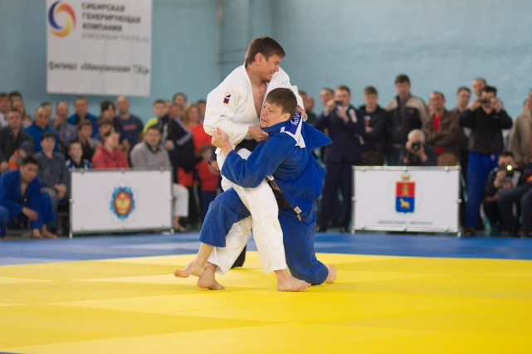
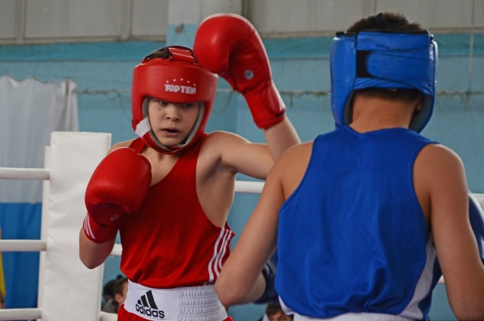

МУНИЦИПАЛЬНАЯ ПРОГРАММА
«Физическая культура и спорт
в муниципальном образовании
город Минусинск»

Slide 2
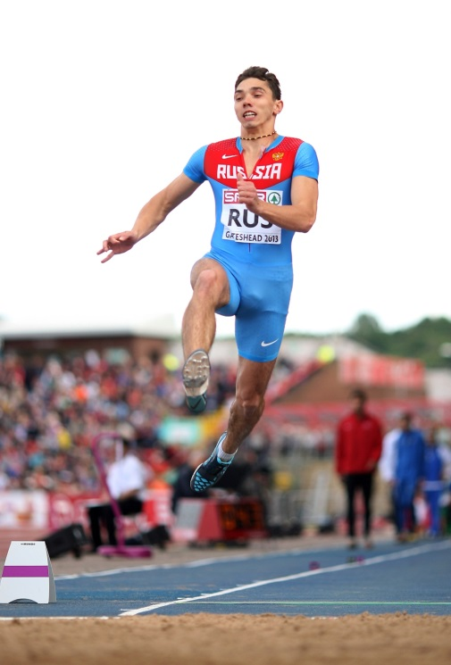
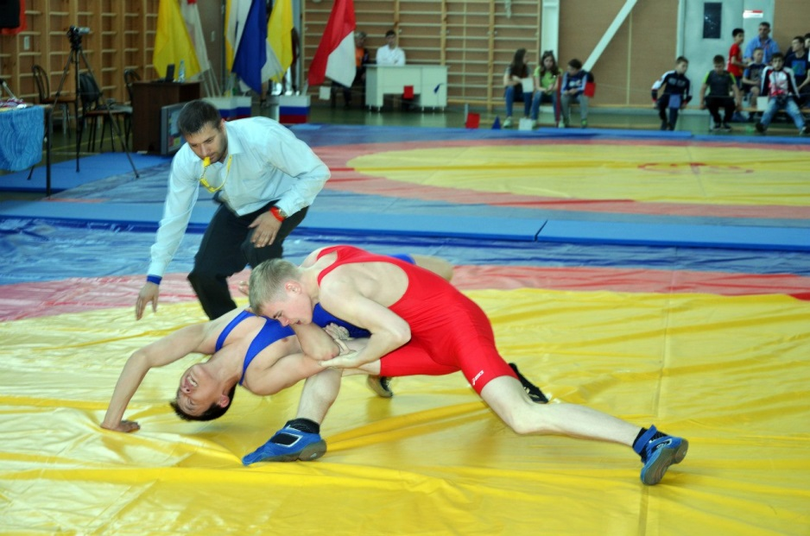
ПЕРЕЧЕНЬ ПОДПРОГРАММ МУНИЦИПАЛЬНОЙ ПРОГРАММЫ
подпрограмма 1 «Развитие массовой физической культуры и спорта»;
подпрограмма 2 «Развитие системы подготовки спортивного резерва»;
подпрограмма 3 «Выполнение муниципальных функций в установленной форме»

Slide 3
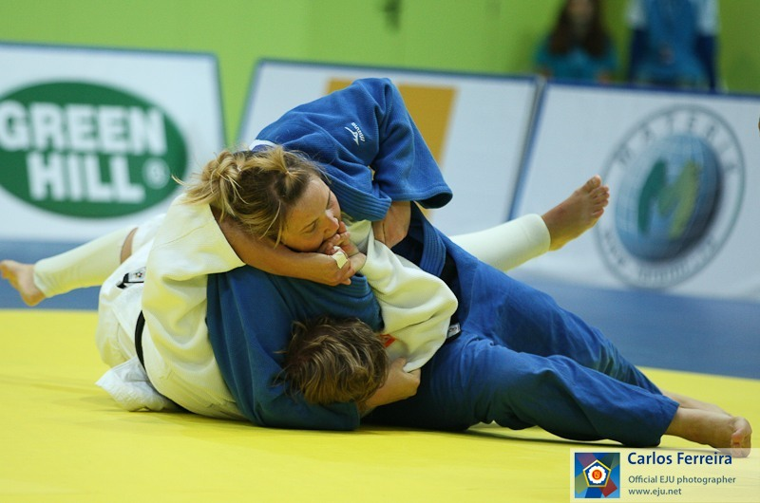
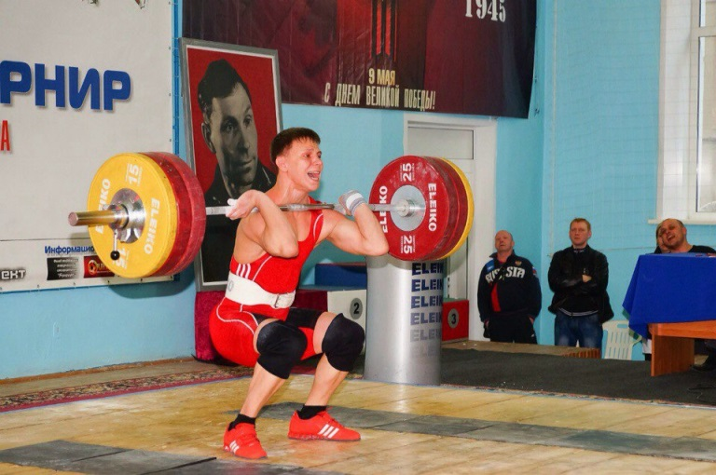
ЦЕЛИ МУНИЦИПАЛЬНОЙ ПРОГРАММЫ:
Создание и оптимизация условий, обеспечивающих возможность для жителей города вести здоровый образ жизни, систематически заниматься физической культурой и спортом (включая спорт высших достижений), получить доступ к развитой спортивной инфраструктуре.

Slide 4
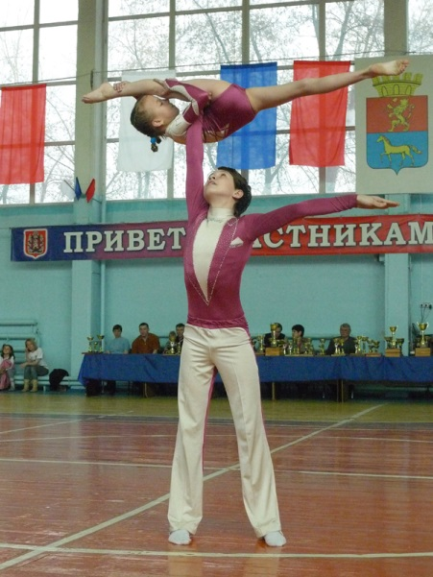
ЗАДАЧИ МУНИЦИПАЛЬНОЙ ПРОГРАММЫ
развитие массовой физической культуры и спорта, проведение спортивных мероприятий;
разработка и реализация комплекса мер по пропаганде физической культуры и спорта как важнейшей составляющей здорового образа жизни;
формирование системы подготовки спортивного резерва;
совершенствование финансового обеспечения физкультурно-спортивной деятельности;
укрепление материально-технической
спортивной базы для занятий
физической культурой и спортом

Slide 5

Приложение 2
к муниципальной программе
«Физическая культура и спорт в муниципальном образовании город Минусинск»
№ п/п | Статус (муниципальная программа, подпрограмма) | Наименование программы, подпрограммы | Наименование ГРБС | Расходы (тыс. руб.), годы
 |  |  |  | 2017
1. | Муниципальная программа | «Физическая культура и спорт в муниципальном образовании город Минусинск» | всего расходные обязательства по программе | 53378,17
 |  |  | в том числе:
 |  |  | Отдел спорта и молодежной политики администрации города Минусинска | 53378,17
№ п/п | Наименование ГРБС | Расходы (тыс. руб.), годы
 |  | 2017
1.1 | всего расходные обязательства по подпрограмме | 29464,09
 | в том числе:
 | Отдел спорта и молодежной политики администрации города Минусинска | 29464,09

Slide 6
Подпрограмма 2
«Развитие системы подготовки спортивного резерва»
№ п/п | Наименование программы, подпрограммы | Наименование ГРБС | Расходы (тыс. руб.), годы
 |  |  | 2017
1.2 | «Развитие системы подготовки спортивного резерва» | всего расходные обязательства | 20858,58
 |  | в том числе:
 |  | Отдел спорта и молодежной политики администрации города Минусинска | 20858,58
Подпрограмма 3
«Выполнение муниципальных функций в установленной форме»
№ п/п | Наименование программы, подпрограммы | Наименование ГРБС | Расходы (тыс. руб.), годы
 |  |  | 2017
1.3 | «Выполнение муниципальных функций в установленной форме» | всего расходные обязательства | 3055,50
 |  | в том числе:
 |  | Отдел спорта и молодежной политики администрации города Минусинска | 3055,50

Slide 7
Исполнение муниципальной программы на 01.01.2018 года составляет 99,99 %

